Slide 1
Café 24

Slide 2
一番

Slide 3
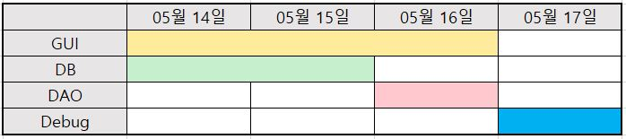
1조 : Café 24 프로그램
커피숍 회원관리 및 포스 시스템 입니다. 커피숍 운영에 필수적인 포스 시스템에 커피숍을 방문한 손님을 회원과 비회원으로 구분하여 관리하는 기능까지 추가된 프로그램입니다.
신용하, 이소라, 김종열

Slide 4
1.Using Programs .
Let’s start with the step 1

Slide 5





Use this programs
그림2
그림4
그림5
그림 5
그림3

Slide 6

Introduce
그림 1

Slide 7
2. Data Flow.
Let’s start with the step 2

Slide 8
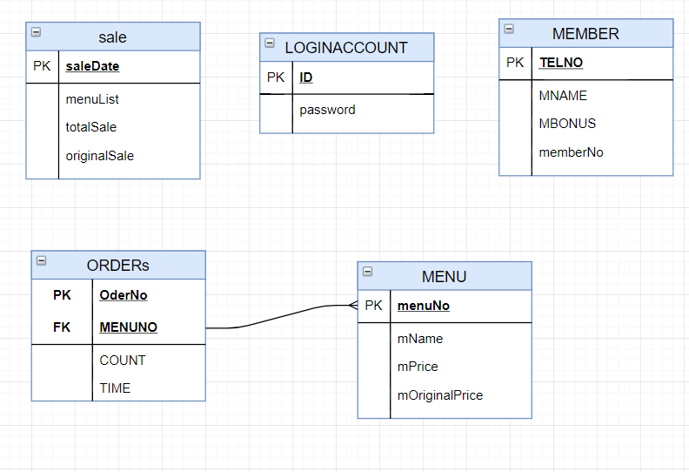
Table

Slide 9


Data Flow.
CafeDAO.imp
CafeDAO
Insert
delete
Select
Update
그림 6
그림 7

Slide 10
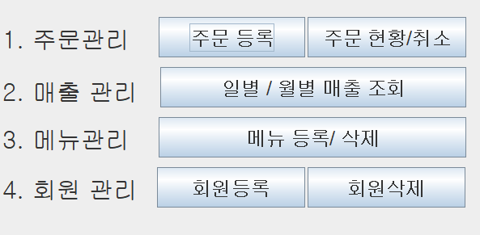

Instructions for use

Slide 11
3. Function.
Let’s start with the step 3

Slide 12
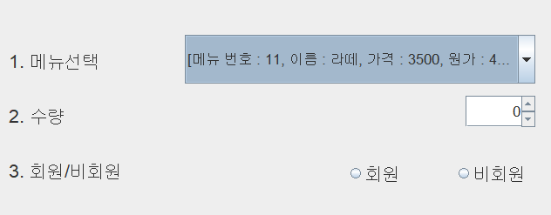
주문 등록/ 취소/주문 현황
메뉴 드롭 다운 형식
회원과 비회원(회원 구매액의 10% 적립 가능)

Slide 13
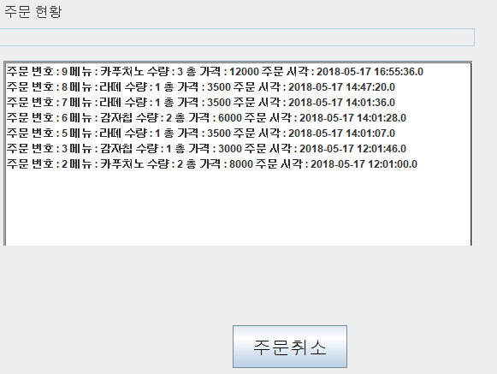
주문 등록/ 취소/주문 현황
주문 현황 : 모든 주문이 TEXTAREA에 출력
날짜 지정을 통해 매출조회 가능

Slide 14
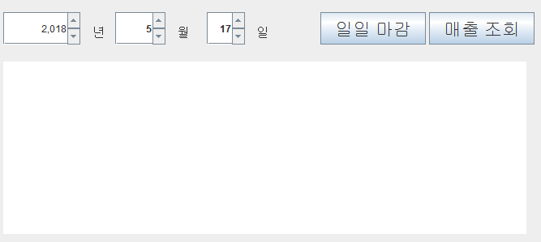
일별/월별 매출 조회
마감기능을 통한 원가/판매 현황
날짜 지정을 통해 매출조회 가능

Slide 15
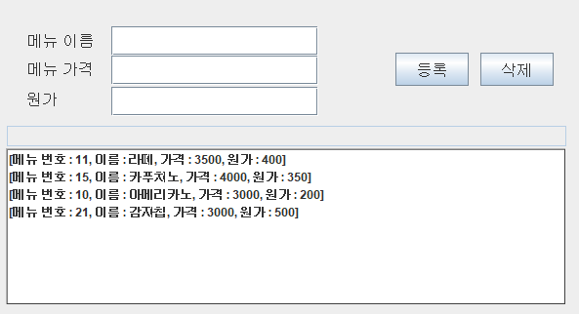
메뉴 등록/삭제
메뉴 등록 : 메뉴를 등록합니다.
메뉴 삭제 : 메뉴를 삭제합니다
전체 메뉴 출력

Slide 16
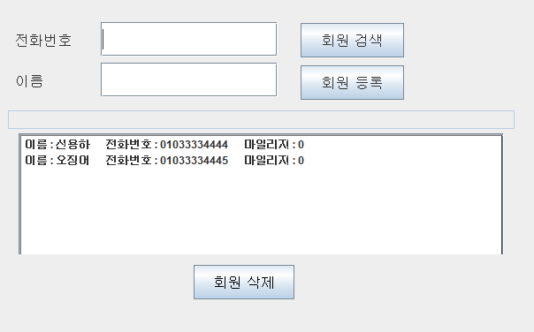
회원 등록 /삭제
전화번호로 회원을 검색 삭제 가능
전체 메뉴 출력

Slide 17
4.Architecture
Let’s start with the step 4

Slide 20
출처
Free presentation template – Bold and modern
https://www.slidescarnival.com/benedick-free-presentation-template/97#preview
2. 그림 1
https://www.shopkeep.com/blog/what-to-consider-when-choosing-a-coffee-shop-location
3. 그림 2
https://www.eclipse.org/downloads/packages/eclipse-ide-java-ee-developers/neon3
4. 그림 3
http://freegeek.ir/en/2016/06/connect-to-postgresql-db-using-oracle-sql-developer/
5. 그림 4
http://sjh836.tistory.com/130
6. 그림 5
https://www.zazzle.com/gitkraken_stickers-217656805059903623
7. 그림 6
http://www.ddaily.co.kr/news/article.html?no=126599
8. 그림 7
https://www.google.co.kr/search?biw

